Slide 1
หลักการเบื้องต้น การวางแผนภาษี

Slide 2
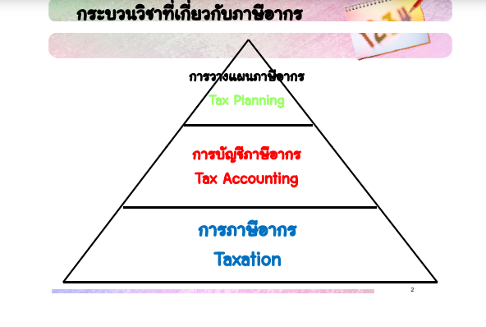

Slide 11
